Slide 1
Gauge Master-Customized Setting Tool SOP_V2.1

Slide 2
Revision History
Revision | Data | Author | Note
V1.0 | 07/21/2015 | Filby Horng | 1st version for customer
V1.1 | 09/02/2015 | Filby Horng | 增加流程圖，修改重載測試手法step6/9
V2.0 | 11/16/2015 | Filby Horng | 精简step8之后的步骤
V2.1 | 01/08/2016 | Cherry Chiu | 增加DLPT開關機條件實驗步驟

Slide 3
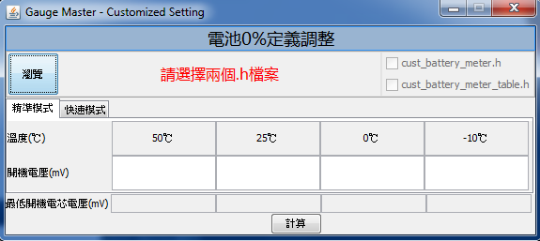
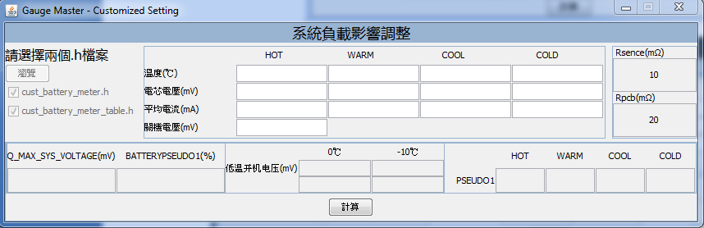
Tool 介面

Slide 4
測試文件
以XX電池為例
參數測試手法請參考
“GM1.0 and 2.0 Customized Setting Flow “文檔
溫度(℃) | 50℃ | 25℃ | 0℃ | -10℃
開機電流 (mA) | 363.3 | 188.2 | 183.1 | 263.5
重載測試結果 | HOT | WARM | COOL | COLD
溫度(℃) | 40 | 25 | 0 | -10
關機電壓(mV) | 3657 | 3687 | 3854 | 4080
重載平均電流(mA) | 1467.2 | 1148.9 | 1238.8 | 1324.9

Slide 5
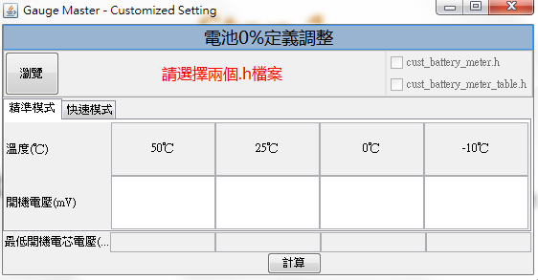
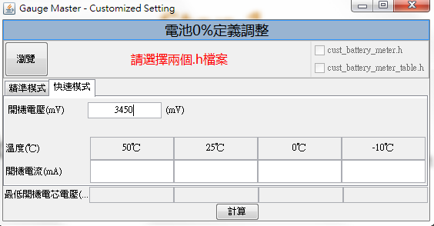
Step 1
打開Tool，選擇精準模式或快速模式

Slide 6
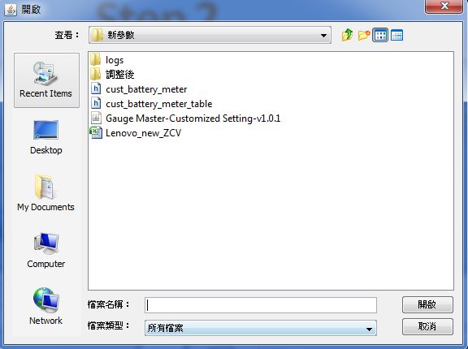
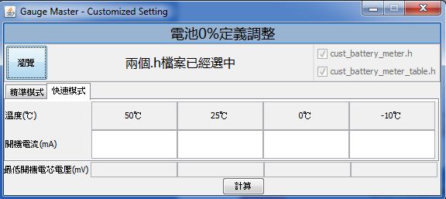
Step 2
選擇.h檔來源
2
1
確定兩個檔案皆已選擇

Slide 7
Step 3-a
填入開機電壓資訊
MT6797平台填入3200mV
其餘平台為3450mV

Slide 8
Step 3-b
填入開機電流資訊
其餘平台開機電流依照[FGADC_D0] log報值填入
MTK release Iboot data
MT6797平台Iboot四個溫度下填入1000(mA)
溫度(℃) | 50℃ | 25℃ | 0℃ | -10℃
開機電流 (mA) | 363.3 | 188.2 | 183.1 | 263.5
溫度(℃) | 50℃ | 25℃ | 0℃ | -10℃
開機電流 (mA) | 1000 | 1000 | 1000 | 1000

Slide 9
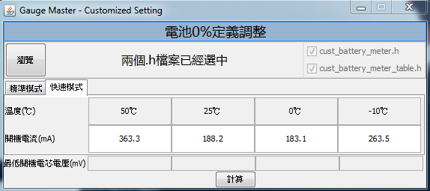
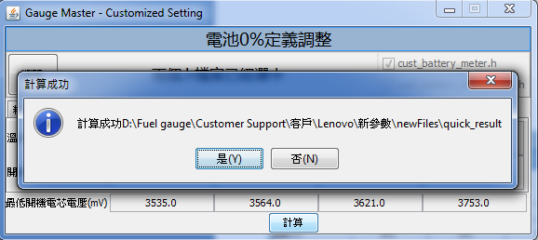
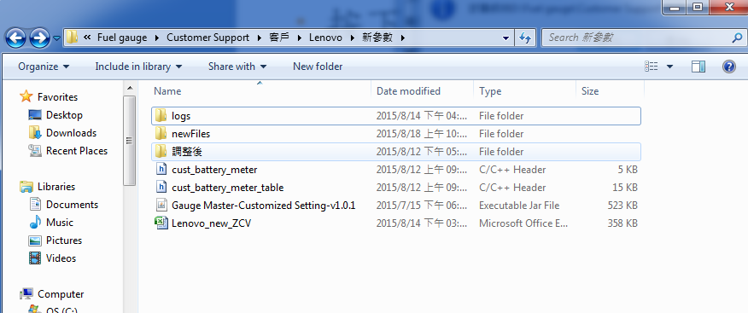
Step 4
按下計算
2
1
新的.h檔

Slide 10
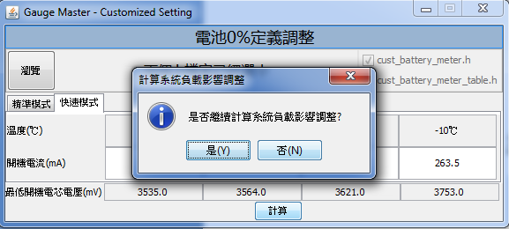
Step 5
繼續計算系統負載影響調整

Slide 11
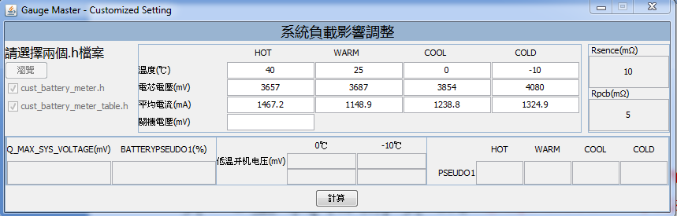
Step 6
填入重載相關資訊
HOT溫度若擔心50℃溫度過高造成系統shutdown，可改操作在40℃
重載測試結果 | HOT | WARM | COOL | COLD
溫度(℃) | 40 | 25 | 0 | -10
關機電壓(mV) | 3657 | 3687 | 3854 | 4080
重載平均電流(mA) | 1467.2 | 1148.9 | 1238.8 | 1324.9
溫度填環溫
盡量與ZCV table的四個溫度相同

Slide 12
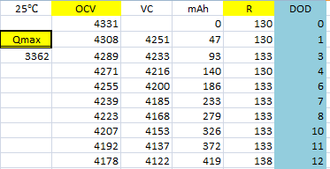
Step 6-1 重載關機電壓取得方式
確認剛開機時的HWOCV
MT6795需手動量測電池電壓
其他平台可直接查FGADC_D0的log
利用HWOCV去查ZCV table的初始電量
ex.25 ℃
Note: Hot溫度直接
參考50℃ ZCV table即可
初始電量=233mAh

Slide 13
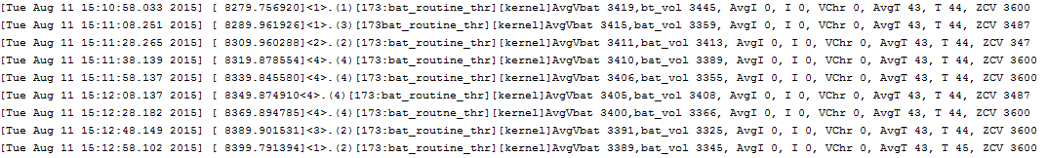
Step 6-2-a 重載關機電壓取得方式
確認當電池電壓小於系統關機電壓時的消耗電量
fg_coulomb_act的單位為0.1mAh
→消耗電量=2859.1mAh

Slide 14
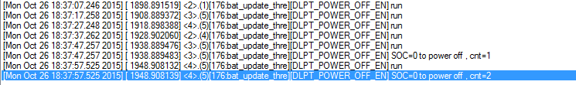
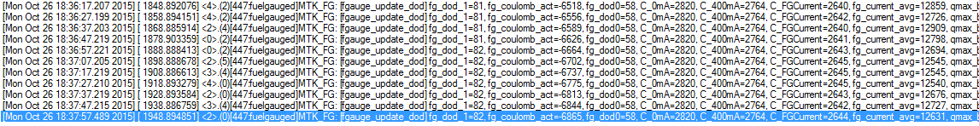
Step 6-2-b 重載關機電壓取得方式
確認當電池電壓小於系統關機電壓時的消耗電量(for MT6797)
Key word:
[DLPT_POWER_OFF_EN] SOC=0 to power off , cnt=
fg_coulomb_act的單位為0.1mAh
→消耗電量=686.5mAh

Slide 15
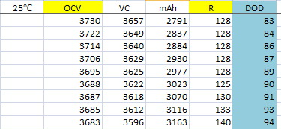
Step 6-3 重載關機電壓取得方式
將初始電量與消耗電量相加得總電量
233 mAh + 2859.1 mAh = 3092.1 mAh
利用總電量去查ZCV table的OCV
OCV約為3687mV
重載測試結果 | HOT | WARM | COOL | COLD
溫度(℃) | 40 | 25 | 0 | -10
關機電壓(mV) | 3657 | 3687 | 3854 | 4080
重載平均電流(mA) | 1467.2 | 1148.9 | 1238.8 | 1324.9

Slide 16
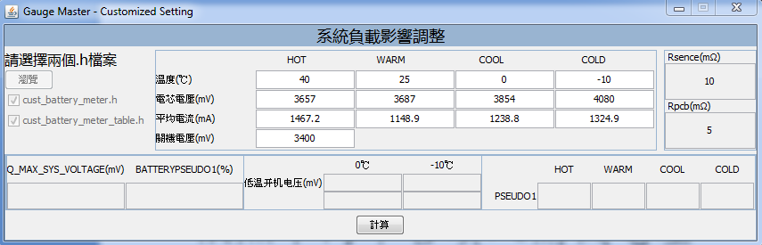
Step 7
依照不同平台填入關機電壓
MT6797關機電壓填入3100mV

Slide 17
Step 8
按下計算

Slide 18
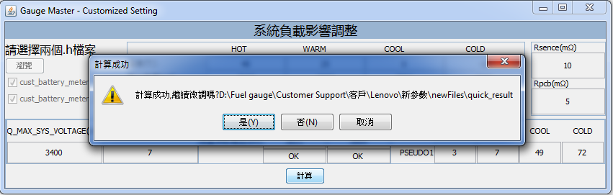
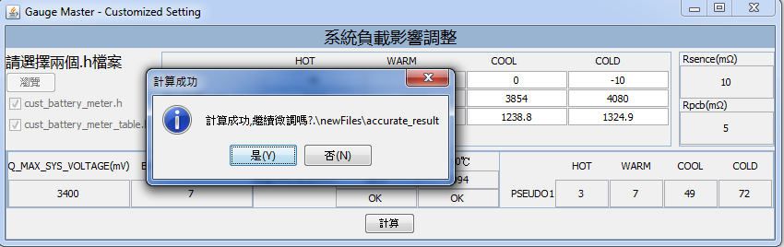
Step 9
若要微調低溫0%參數，請選擇是

Slide 19
Step 10
最終.H位置在與tool同個資料夾下的 “newFiles”裡頭

Slide 20
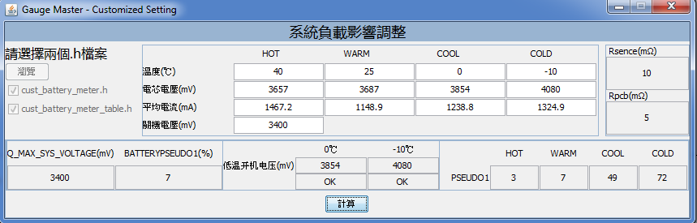
Note
建議將各參數調整完後可實際用手機在各個溫度進行一次完整的充放電實驗微調BATTERYPSEUDO1
若BATTERYPSEUDO1(%) > 5,注意導入流程,請聯絡ACS協助分析

